Slide 1
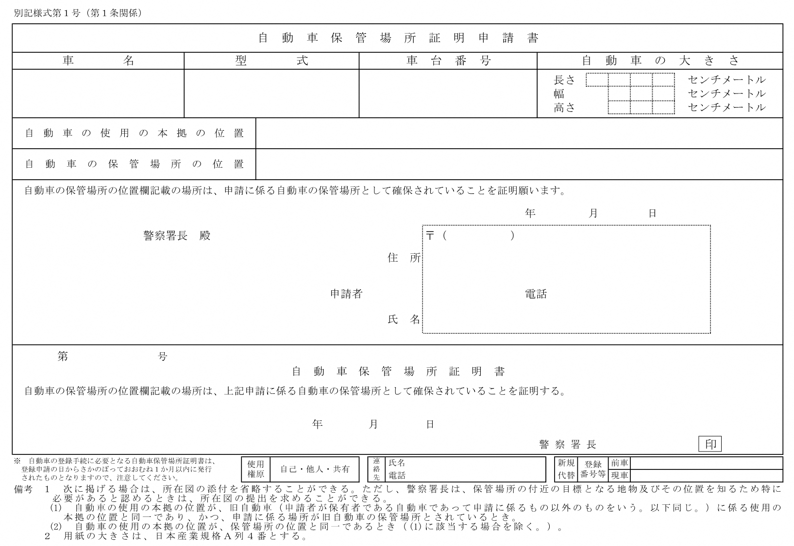
【保管場所証明申請書】の記載例
【※】印の欄は、空欄でも申請を受理しますが、記載に御協力ください。
特に型式及び車台番号の記載では、
○ ０（ゼロ）とO（オー）
○ １（イチ）とL（エル）
○ ２（ニ）とZ（ゼット）
等のアルファベットと数字の記載誤りや、脱字に注意してください。
「自動車の大きさ」欄は、点線内に右詰めで記載してください。
メーカー名
１AB-CD２
CD2-3456789
４ ８ ０
１ ８ ０
２ １ ０
宛先（提出先）は、自動車の保管場所の位置を管轄する警察署です。
千代田区霞が関２－１－２
千代田区霞が関２－１－２ 霞駐車場No.2
郵便番号、住所、電話及び氏名は、できるだけ点線内に記載してください。
【※】保管場所の所有者が、
○ 申請者本人である場合
→「自己」
○ 申請者以外である場合
→「他人」
○ 申請者を含む複数人の
共有である場合
→「共有」
に○印を付けてください。
令和７
12
１
霞が関
100-8974
【※】申請に係る自動車を、申請に係る保管場所に
○ 新規又は追加で保管す
る場合→「新規」
○ 保管中である申請者の
自動車との入替えにより
保管する場合→「代替」
に○印を付けてください。
千代田区霞が関２－１－２
03-3581-0141
警察 太郎
【※】代理申請の場合等、申請内容に関する確認を申請者以外の方に行った方がよい場合には、その方の氏名及び電話番号の記載してください。
【※】「代替」を選択した場合には、
○ 「前車」欄に、代替さ
れる自動車の登録番号又
は車両番号
○ 「現車」欄に、申請に
係る自動車の登録番号
を記載してください（「新規」を選択した場合には、空欄で提出してください。）。
収入証紙は、提出する２通のうちの１通の欄外の※記載及び備考記載部分に重ねて（スペースが足りない場合は裏面に）貼付してください。
申請 一郎
霞が関987お6543
03-3581-○○○○

Slide 2
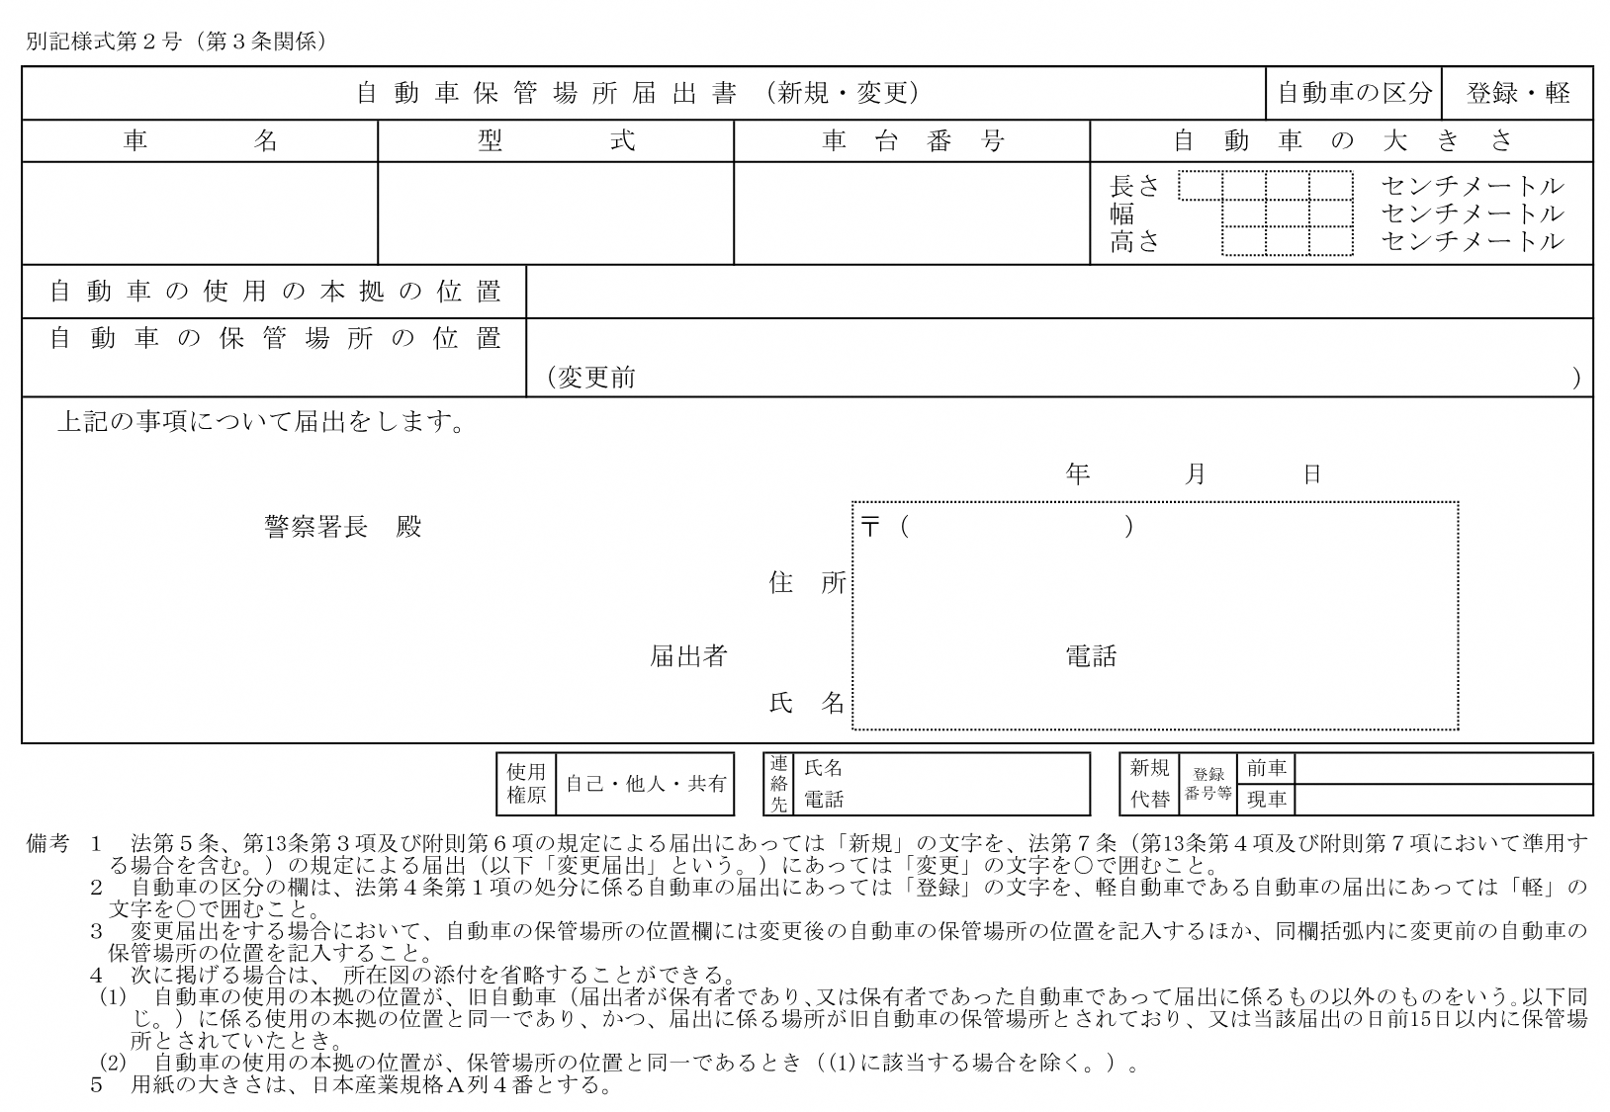
【保管場所届出書】の記載例
【※】印の欄は、空欄でも届出を受理しますが、記載に御協力ください。
特に型式及び車台番号の記載では、
○ ０（ゼロ）とO（オー）
○ １（イチ）とL（エル）
○ ２（ニ）とZ（ゼット）
等のアルファベットと数字の記載誤りや、脱字に注意してください。
「自動車の大きさ」欄は、点線内に右詰めで記載してください。
メーカー名
１AB-CD２
CD2-3456789
３ ４ ０
１ ４ ８
２ ０ ０
郵便番号、住所、電話及び氏名は、できるだけ点線内に記載してください。
千代田区霞が関２－１－２
宛先（提出先）は、自動車の保管場所の位置を管轄する警察署です。
千代田区霞が関２－１－２ 霞駐車場No.2
【※】届出に係る自動車を、届出に係る保管場所に
○ 新規又は追加で保管す
る場合→「新規」
○ 保管中である申請者の
自動車との入替えにより
保管する場合→「代替」
に○印を付けてください。
【※】保管場所の所有者が、
○ 申請者本人である場合
→「自己」
○ 申請者以外である場合
→「他人」
○ 申請者を含む複数人の
共有である場合
→「共有」
に○印を付けてください。
令和７
12
１
霞が関
100-8974
千代田区霞が関２－１－２
03-3581-0141
警察 太郎
【※】「代替」を選択した場合には、
○ 「前車」欄に、代替さ
れる自動車の登録番号又
は車両番号
○ 「現車」欄に、届出に
係る自動車の登録番号又
は車両番号
を記載してください（「新規」を選択した場合には、空欄で提出してください。）。
届出 一郎
【※】代理申請の場合等、申請内容に関する確認を申請者以外の方に行った方がよい場合には、その方の氏名及び電話番号の記載してください。
03-3581-○○○○

Slide 3
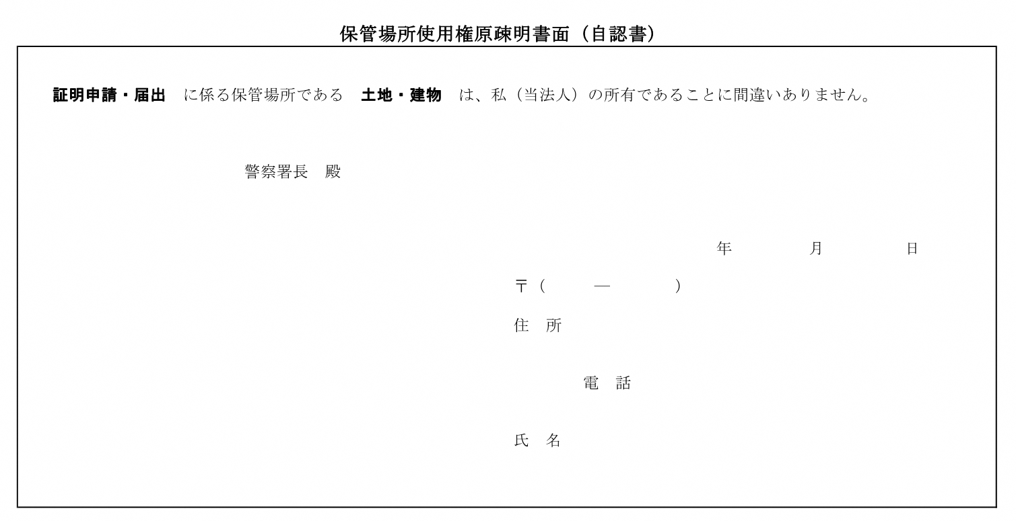
○ 同じ駐車場の駐車枠１番から３番までを保管場所と
する申請を３台同時に行う
○ 自宅の車庫を保管場所とする届出を２台同時に行う
といった、場所の表示（○市×町△丁目□番◎号）が同一となる保管場所に複数の自動車を保管する申請・届出を同時に行う場合には、自認書は１通の提出で足ります。
【保管場所使用権原疎明書面（自認書）】の記載例
○ 保管場所証明申請の場合
→「証明申請」
○ 保管場所届出の場合
→「届出」
に○印を付けてください。
霞が関
保管場所である土地が
○ 自己所有の場合
→「土地」
○ 土地・建物の両方が自己所有の場合
→「土地」・「建物」の両方
に〇印をつけてください。
令和７
12
１
100
8974
千代田区霞が関２－１－２
宛先（提出先）は、自動車の保管場所の位置を管轄する警察署です。
03-3581-0141
警察 太郎
申請者又は届出者御自身の情報を記載してください。

Slide 4
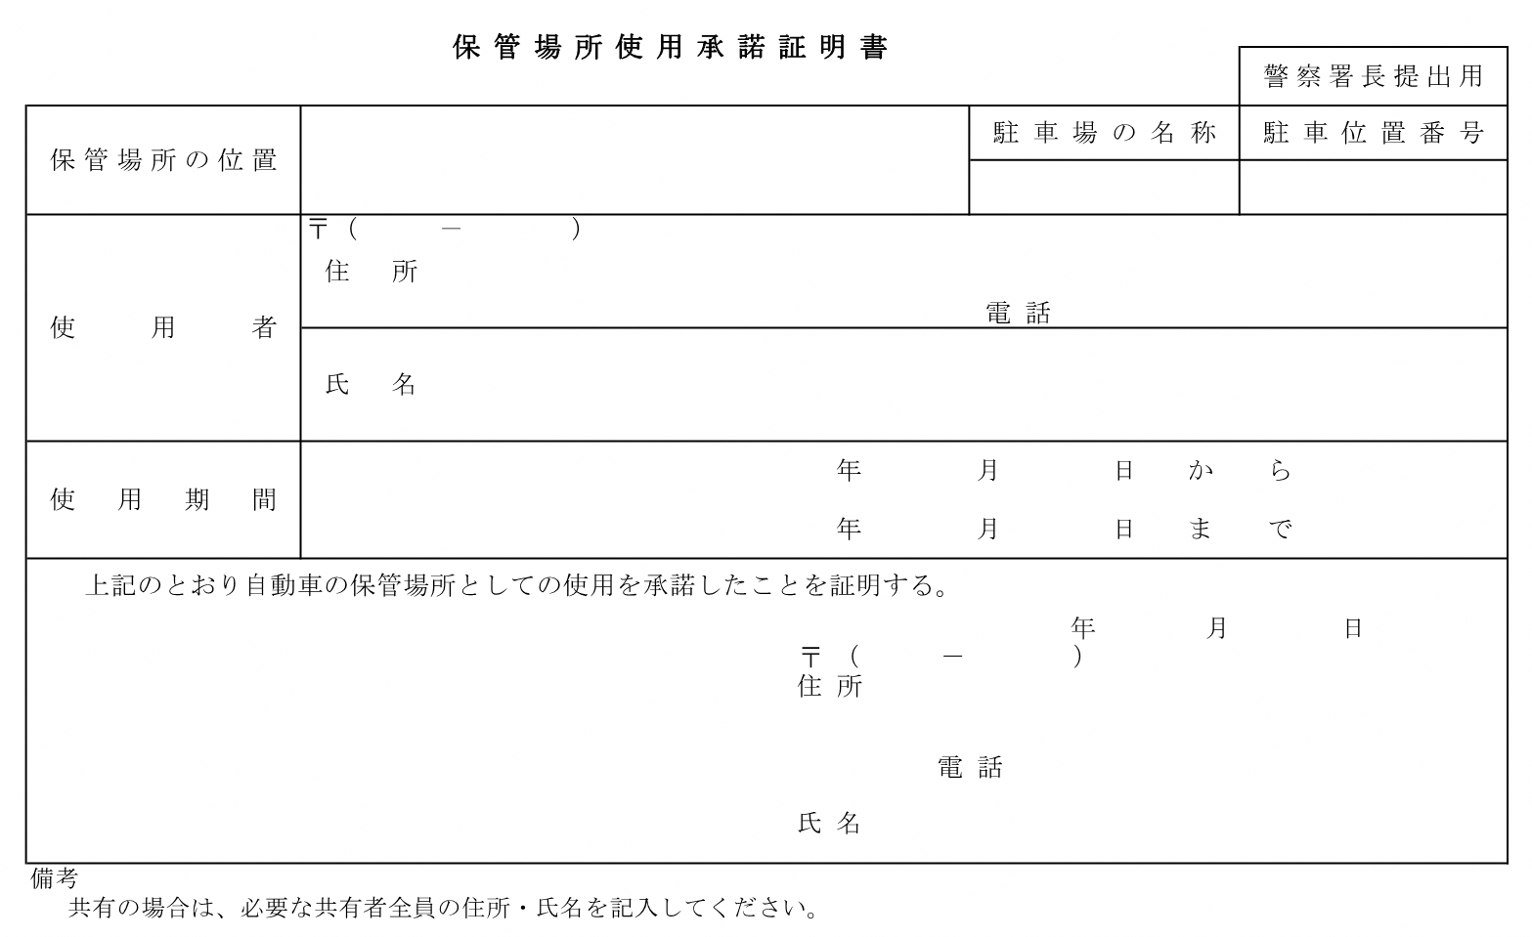
○ 同じ駐車場の駐車枠１番から３番までを保管場所と
する申請を３台同時に行う
○ 自宅の車庫を保管場所とする届出を２台同時に行う
といった、場所の表示（○市×町△丁目□番◎号）が同一となる保管場所に複数の自動車を保管する申請・届出を同時に行う場合には、証明書は１通の提出で足ります。
【保管場所使用承諾証明書】の記載例
申請書又は届出書の「自動車の保管場所の位置」欄の記載と同じです。
千代田区霞が関２－１－２
○ 駐車場に名称が付いている場合
→「駐車場の名称」欄に当該名称
○ 駐車場内に駐車枠が複数存在し、特
定の駐車枠の使用が承諾された場合
→「駐車位置番号」欄に当該駐車枠
の番号等
を記載してください（名称等がない場合には、空欄で提出してください。）。
霞駐車場
２
100
8974
千代田区霞が関２－１－２
03-3581-0141
警察 太郎
令和７
12
１
「使用者」欄は、申請者又は届出者の情報を記載してください。
令和９
11
30
当該保管場所を賃貸借契約により使用する場合には、通常、契約期間です。
令和７
12
１
100
8974
〒100-8974
千代田区霞が関２－１－２
03-3581-△△△△
承諾 一郎
千代田区霞が関２－１－２
○ 申請者又は届出者が保管場所を使用
することを承諾した方の情報等を記載
してください。
○ 当該保管場所が共有の場合には、必
要な共有者全員の情報等を余白部分に
記載してください（承諾者ごとに承諾
書を作成したり、別紙を使用しても構
いません。）。
03-3581-XXXX
証明 花子

Slide 5
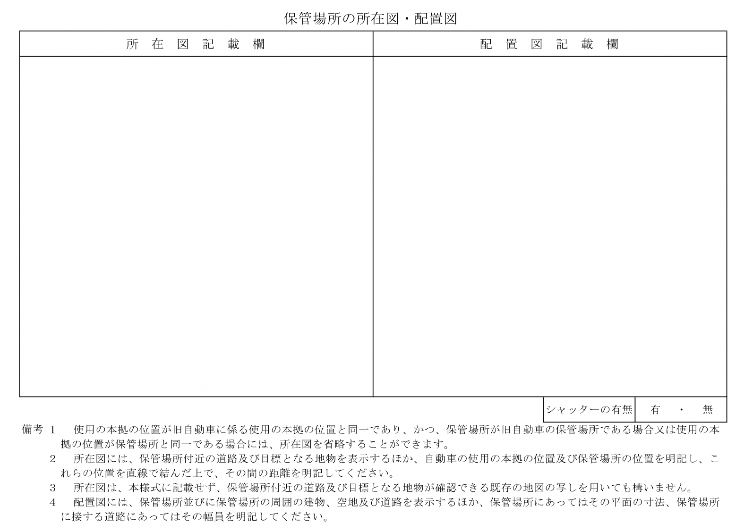
○ 同じ駐車場の駐車枠１番から３番までを保管場所とする
申請を３台同時に行う
○ 自宅の車庫を保管場所とする２台の届出を同時に行う
といった、場所の表示（○市×町△丁目□番◎号）が同一と
なる保管場所に複数の自動車を保管する申請・届出を同時に行う場合には、所在図・配置図は１通の提出で足ります。
【保管場所の所在図・配置図】の記載例
○ 備考１の場合には、所
在図を省略できます。
○ 備考３のとおり、既存
の地図の写し（当該地図
の著作権に注意して下さ
い。）を用いて作成して
も構いません。
配置図は省略できません（上記の場合を除く。）。
至 ●●駅
●●駅
至 ●●駅
No.８
No.３
保管場所である駐車枠（自宅敷地等の一角を保管場所とする場合には、駐車スペース）を明示し、その寸法を明記してください（高さ制限のある駐車場所については、高さも記載してください。）。
６ｍ
No.７
2.5ｍ
No.２
●●ビル
使用の本拠の位置（自宅等）及び保管場所（車庫）の位置を明記してください。
●●銀行
●●ビル
No.１
No.６
霞駐車場
（保管場所）
周囲の建物や空地、道路を明記してください。
●●
ビル
●●
スーパー
出入口
道路の幅員を明記してください。
目標となる建物や付近の道路を明記してください。
５ｍ
約350ｍ
５ｍ
保管場所にシャッター等の遮蔽物が
○ 設置されている場合
→「有」
○ 設置されていない場合
→「無」
に〇印をつけてください（本欄は空欄でも申請等を受理しますが、円滑な審査のため、記載に御協力ください。 ）。
使用の本拠の位置と保管場所の位置を直線で結び、その間の距離を記載してください。
自宅
（使用の本拠）

